Slide 1

REŞADİYE CUMHURİYET MESLEKİ VE TEKNİK ANADOLU LİSESİ
VERİMLİ DERS ÇALIŞMA TEKNİKLERİ

Slide 2
BUGÜN
NELERDEN
BAHSEDECEĞİZ?
VERİMLİ DERS ÇALIŞMA NEDİR?
PLANLI ÇALIŞMA NEDEN GEREKLİ?
YANLIŞ ÇALIŞMA DAVRANIŞLARIMIZ NELER?
İNSAN BELLEĞİNİN GİZLİ DÜNYASI NEDİR?
VERİMLİ DERS ÇALIŞMA YÖNTEMLERİ NELERDİR?
…

Slide 3
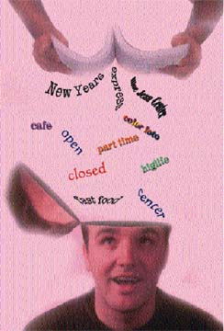
DERS NASIL ÇALIŞILMAZ

Slide 4

Çalışmamak için bahaneler icat ederek
Yatarak
Dersten derse,konudan konuya atlayarak
Önemli kavramları atlayıp öğrenme olayını hep sonraya bırakarak
Vakit geçirmek için resimlere, şekillere anlamsızca bakarak
Müzik dinleyerek
Televizyon izleyerek
Çalışma anında hayallere dalarak
Kendinizi başkalarıyla kıyaslayarak,
Plansız programsız olarak
Düzenli tekrarlar yapmadan,
Aşırı güven ya da güvensizlik duygusuna kapılarak,

Slide 5
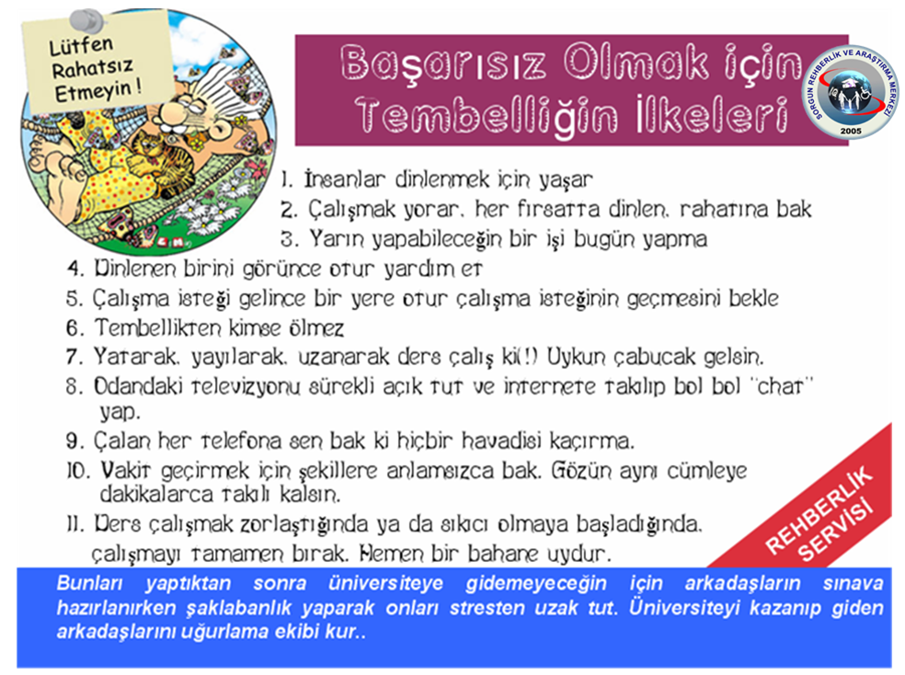


BUGÜN NELER ÖĞRENDİK
Verimli ders çalışmanın ne olduğunu
Nasıl Çalışma Planı Hazırlayacağımızı
Başarının Sırrını
Nasıl Ders Çalışılmayacağını
Verimli Ders Çalışma Yöntemlerini
Sınavlarda Nasıl Daha başarılı
olunabilinir

Slide 6
Verimli Ders Çalışabilmek İçin Yapılacak İlk İş
Ders çalışmanızı aksatan alışkanlıkların bir listesini yapınız.
Listenizde yer alan olumsuz alışkanlıkları aşama aşama azaltmaya çalışın.. Bunu azar azar yapın..
Çalışma ve denemelerinizi, olumsuz alışkanlıklar atılıncaya, olumlu alışkanlıklar iyice yerleşinceye kadar sürdürün.

Slide 7

DERS ÇALIŞMA İLE İLGİLİ YAKINMALAR
Ders Çalışmaya Başlayamıyorum
Ders Çalışmayı Sürdüremiyorum
Çalıştığım Halde Başarılı Olamıyorum…

Slide 8
ÖNCE ŞU DÜŞÜNCELERİNİZİ YENELİM,
“Bu gün, günümde değilim.”
“Moral bozucu bir gün.”
“Hiç şansım yok.”
“Şu matematiği nasıl halledeceğim ?”
“Keşke hiç doğmasaydım.”
“Her şey kötü gidiyor.”
“Neden çalışayım ki nasıl olsa işe yaramayacak.”
“Sosyal çalışmaktan nefret ediyorum.”
“Fen ile aram ne zaman düzelecek?”
“Yaaa gene mi ders?”

Slide 9
İNSAN DÜŞÜNCE DÜNYASINA GÖRE ŞEKİLLENEN BİR VARLIKTIR...

Slide 10
İNANDIĞINIZ ZAMAN AKLINIZ O ŞEYİ YAPMANIN YOLUNU BULUR.
BİR ŞEYİN
YAPILABİLECEĞİ NE
İNANMIYORSANIZ
BEYNİNİZ
BUNU İSPAT ETMEK
İÇİN ÇALIŞIR.
BİR ŞEYİN
YAPILABİLECEĞİNE
GERÇEKTEN İNANDIĞINIZDA
AKLINIZ
ONU YAPMAK ÜZERE
ÇÖZÜMLER BULMANIZA
YARDIM ETMEK İÇİN
ÇALIŞMAYA BAŞLAR.

Slide 11
VERİMLİ
DERS ÇALIŞMA NEDİR?

Slide 12
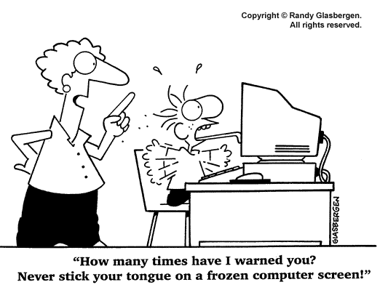
Oysa
gerekli olan
"Bilinçsizce
çok çalışmak"
değil
Verimli ders çalışma yollarını iyi bilerek ve bunlardan gereğince yararlanarak etkili çalışmaktır.

Slide 13
VERİMLİ DERS ÇALIŞMAK
ZAMANI,
BELİRLENEN AMAÇLAR VE ÖNCELİKLER İÇİN;
PROGRAMLI ve VERİMLİ
OLARAK KULLANMAKTIR.

Slide 14
UNUTMA!!!
Düzenli çalışmayan
daha çok çalışır !

Slide 15
1999 YILINDA ÜNİVERSİTE 1. SINIFTA OKUYAN 4000 ÖĞRENCİYE UYGULANAN ZEKA TESTİNDE ;
% 86 SI NORMAL ZEKAYA
% 11 İ NORMALİN BİRAZ ÜSTÜNE
% 3 Ü NORMALİN BİRAZ ALTINDA OLDUĞU TESBİT EDİLMİŞTİR...
(Siz Kendinizi Hangi Grupta Görüyorsunuz)

Slide 16

Verimli Ders Çalışma Yolları Nelerdir?
• Amaçlarınızı Belirleyiniz
• Planlı Çalışınız
• Zamanı Verimli Kullanınız
• Verimi Azaltıcı Etkenleri Ortadan Kaldırınız
• Uygun Bir Çalışma Ortamı Seçiniz
• Dikkatinizi Uyanık Tutunuz
• Derse Hazırlıklı Geliniz

Slide 17
Verimli Ders Çalışma Yolları Nelerdir?
• Not Tutunuz
• Araç - Gereç Ve Kaynaklardan Yararlanınız
• Verimli Okuyunuz
• Aralıklı Tekrarlar Yaparak Unutmayı Önleyiniz
• Zaman Düzenleme Ve Planlı Çalışma
• Etkin Dinleme
• Sınavlarda kaygıyı azaltmak

Slide 18
I- AMAÇLARINIZI BELİRLEYİNİZ
Her çalışma bir amaca yönelik olmalıdır.
Bu amaçlar, bir problemin çözümünü öğrenmek, bir yazıdaki ana düşünceyi bulabilmek vs. olabilir. Bunları iyi belirleyerek çalışmaya başlayan kişiler, bu yakın amaçlara ulaşa ulaşa sınıfını geçmek, okulunu bitirmek ve sınavı kazanmak biçiminde özetlenen uzaktaki amaçlarına da ulaşmaktadırlar.

Slide 19
AMAÇLARIN BELİRLENMESİ
Şimdi basit bir yöntemle bu amaçları nasıl belirleyebiliriz bir bakalım.
Üç tane küçük liste düzenleyeceğiz.
1. Liste için gözlerinizi kapatın, arkanıza yaslanın... Sessizce 1 dk süreyle 10 yıl sonrasını düşünün. Nerede olacaksınız ve neler yapacaksınız.
Sonra bunları yazın.
2. Liste için aynı yöntemi kullanın 1 yıl sonrası düşünün.
3. Listeyi de aynı yöntemle 1 ay sonrasına uygulayın.
Sonra bu listedekileri önem sırasına göre numaralayın.

Slide 20

Her listedeki en üst iki maddeyi birleştirin. Bunlar,üzerinde çalışmaya başlayacağınız amaçlardır.
Bu listeyi çalıştığınız yere asın. En üstteki maddeyi bir kartona yazarak tam karşınıza yerleştirin.
Haftalık programınıza amaç plan cetvelindeki maddelerden mutlaka koyun.

Slide 21
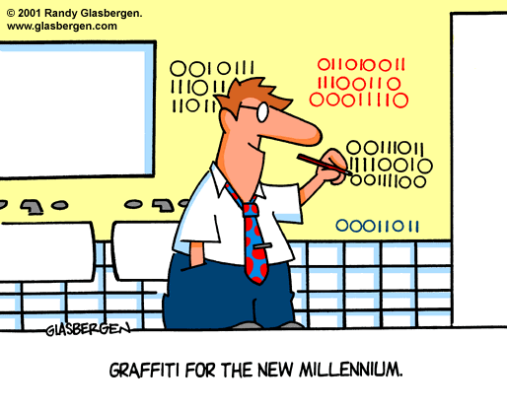
Amaçlarınızı belirledikten sonra bunlara bir ay süre tanıyın. Gelecek ay yeni bir liste yapın.
Kendinize şunları sorun.
Ne kadarını yaptım?
Daha ne kadarını yapılabilirdim?
Aradaki farkların sebepleri nelerdir?
Daha iyi yapabilmek için neler yapabilirim?

Slide 22
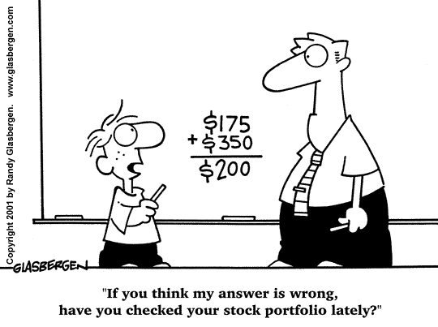
Öğrenme insanların bireysel farklılıklarına göre gerçekleşir. Her birey yetenekleri, ilgileri, zihinsel ve bedensel yapıları bakımdan birbirinden farklıdır. Bu nedenle bir ders ya da konu için ayrılacak süre öğrenciden öğrenciye değişir. Her öğrenci zamanı kendine göre ayarlamalıdır.

Slide 23

II- PLANLI ÇALIŞINIZ
Birden çok iş yada ders üzerinde aynı günde çalışmanız gerektiğinde hangisinden işe başlayacağınızı bilemediğiniz yada çalışmaya başlamak için karar veremediğiniz anlar oluyor mu?
Bu soruya yanıtınız "evet" ise, sizin planlı çalışmayı bilmediğinizi kolayca söyleyebiliriz.

Slide 24
Zamanı iyi planlamak sizin elinizdedir.
Zamanı planlamayı öğrenin ve bunu uygulamak için istekli ve sabırlı olun.
Unutmayın eski alışkanlıklardan kurtulmak zaman alır ve planlı yaşamak başlangıçta çok zor gelebilir. Bu nedenle kendinizi zorlamanız gerekir. Katlanacağınız kısa süreli sıkıntı daha sonra sizi mutlu ve başarılı yıllara götürecektir.

Slide 25

Planlı Çalışmayı
Anlatayım Sana:
Plan Nedir?
Hangi derse nereden nasıl başlayacağınızı bilemediğiniz yada çalışmaya başlamak için karar veremediğiniz durumlarda yapılabilecek en iyi şey çalışmanız gereken işlerinizi bir sıraya koymaktır.. Bir liste yapın…
İşte çalışmada “PLAN” “neyi”, “nasıl”, “ne zaman” çalışacağınızı önceden belirlemek demektir.

Slide 26
Peki Sizin Günlük, Haftalık Ve Aylık Çalışma Planlarında Nelere Yer Vermeniz Gerekir?
Hangi derslere, haftanın hangi günleri çalışacağınızı,
Geçmiş konuların tekrarına ne zaman yer vereceğinizi
Sınav tarihlerinizi
Hazırlanacak ödevlerin neler olduğu ve ne zaman hazırlayacağınızı
Planda yer alan ancak yapılamayan çalışmalarınızı ne zaman tamamlayacağınızı
Dinlenme, tv izleme, spor yapma, sinema ve tiyatroya gitme gibi ders dışı etkinliklere ne zaman yer vereceğinizi
Bunların yanında günlük çalışma çizelgelerinde ; okulda geçen saatler, ders çalışma, eğlenme, dinlenme, ev işlerine yardım ve uyku saatleri göstermeniz gerekir.

Slide 27
İYİ BİR PROGRAM NASIL OLMALIDIR ?
Ağır değil, esnek bir yapıda olmalıdır.
Bir derse ait süre 4-5 saat gibi uzun bir zamanı almamalıdır.
Mantık içeren dersler sabah saatlerinde, yorum içeren dersler akşam saatlerinde yer almalıdır.
Programda dersin zorluk derecesine göre 10 veya 15 dakikalık dinlenmelere yer verilmelidir. Ancak bu dinlenmelerde tv, bilgisayar ya da cep telefonu ile ilgilenilmemelidir.
Hazırlanan program bir amaç için isteyerek uygulanmalıdır.
Programın içeriği öncelikle konu tekrarına çoğunlukla ise ders çalışmaya ayrılmalıdır.
Günlük, haftalık ve aylık tekrarlar programa yansıtılmalıdır.

Slide 28
PROGRAMLI ÇALIŞMA İLE ;
Daha az zamanda daha çok bilgiye ulaşabilirsiniz.
Ders dışındaki faaliyetlere daha fazla zaman ayırabilirsiniz.

Slide 29


IV- VERİMİ AZALTICI ETKENLERİ ORTADAN KALDIRINIZ
Yorgunluk | Elem Duygusu | Fazla Heyecan | Aile Dertleri
Uykusuzluk | Korku | Endişe | Acelecilik
Normalin Altında Yada Üstündeki Fiziki Şartlar | Araç Gereç Noksanlığı | Başka Yerde Olma Düşüncesi | Dikkati Dağıtacak Poster, Resim,Müzik
Ağrı | Öfke | Açlık | Telaş
Sızı | Aşırı Kaygı | Aşırı Tokluk | VB…

Slide 30
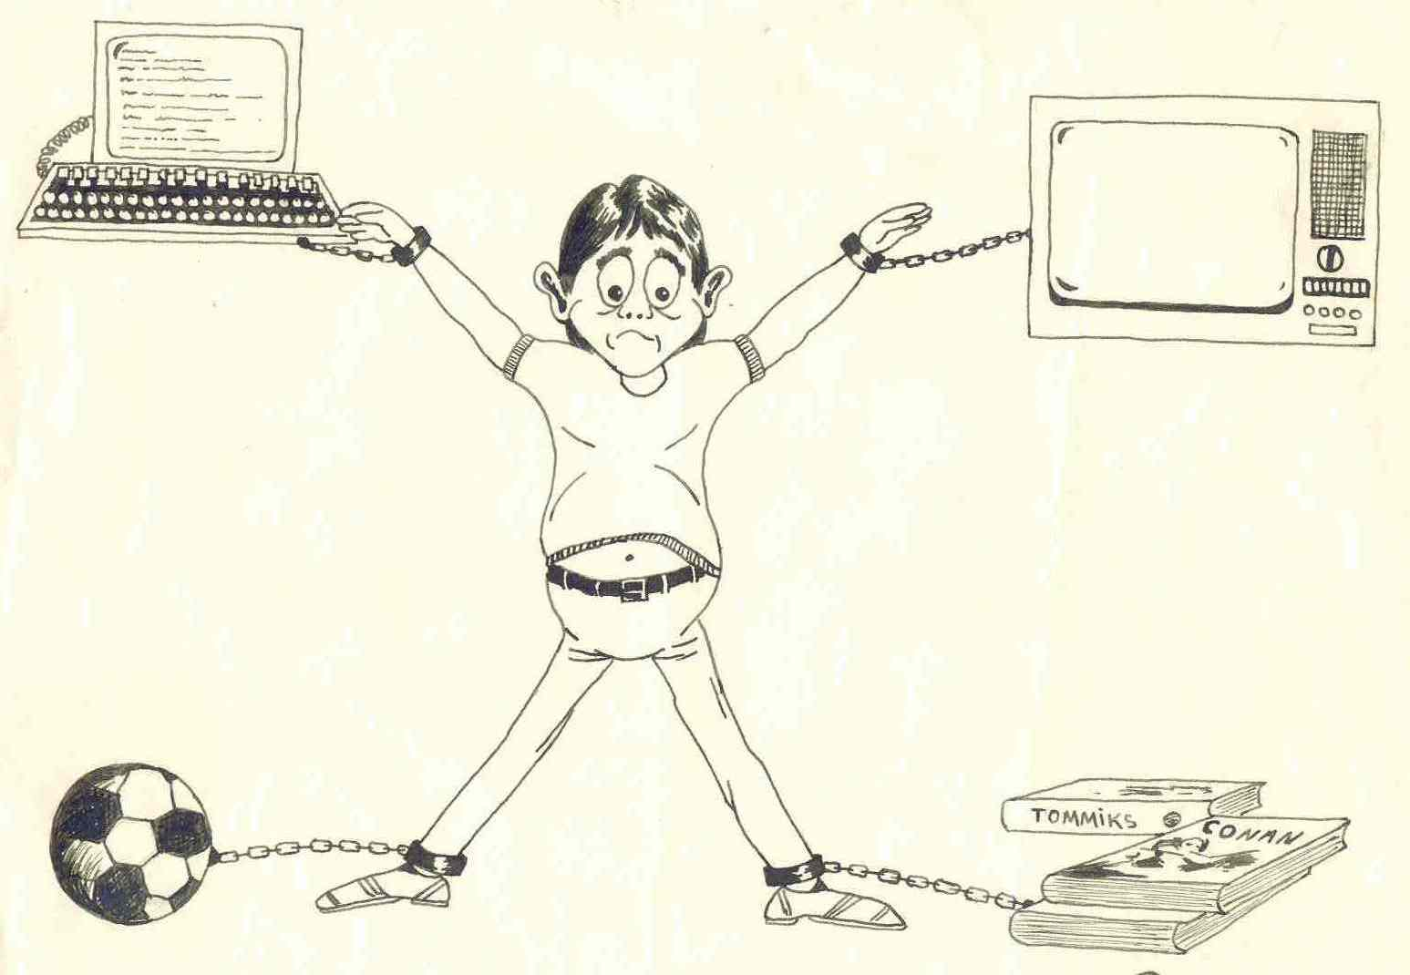
III- ZAMANI VERİMLİ KULLANINIZ
Her öğrencinin ders çalışma alışkanlığı farklıdır.Bu nedenle bir ders yada konu için ayrılacak süre öğrenciden öğrenciye değişir. Her öğrenci zamanı kendine göre ayarlamalıdır.
Bir saat çalıştıktan sonra araya 5-10 dakikalık dinlenme koymak yararlı olur. Bu sayede bir saatlik çalışma sonunda dağılan dikkat ve azalan verim tekrar kazanılır.
Ders çalışmak için gerekli gücün toplanabilmesi bakımından eğlenmeye ve spora da zaman ayrılmalıdır. Ancak bu süre gereğinden fazla olmamalıdır.

Slide 31
V- UYGUN BİR ÇALIŞMA ORTAMI SEÇİNİZ
Çalışmalarınız mutlaka çalışma odanızda, eğer çalışma odanız yoksa çalışmalarınızı çalıştığınız bir çalışma köşenizde yapmalısınız.
Çalışma ortamınız sizin veriminizi yükseltecek biçimde düzenlenmiş olmalı.
> Çalışmalarınızı mutlaka çalışma masanızda ve sandalyede oturarak yapmalısınız.

Slide 32

ÇALIŞMA ORTAMINIZ NASIL OLMALI?
> Odanız mümkün olduğunca sade ve düzenli olmalı.
> Çalışmalarınızdan yeterince verim alabilmek için dengeli ve düzenli beslenmeli, özellikle sabah kahvaltılarınızı düzenli ve yeterli kaloriyi alacak şekilde yapmalısınız.
> Çalışma odanız iyi havalandırılmalıdır. Çünkü havadaki oksijenin azalması, gerginliğe yol açar bu durumda, baş ağrısı gibi öğrenmeyi güçleştiren birçok etkenin doğmasına sebep olur.
> Sabah kalktığınızda temiz ve açık havada hafif egzersizler yapmanız sizi sağlıklı ve zinde kılacaktır

Slide 33
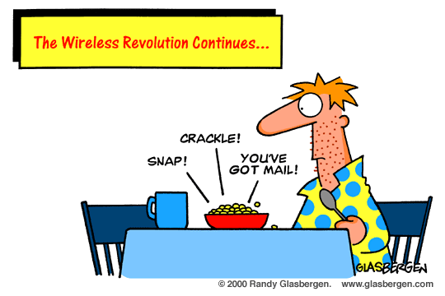
Yemeklerden yarım saat sonra çalışmaya başlayın.

Slide 34
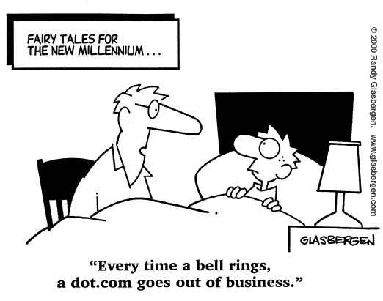
Planınızda ders dışı etkinliklere de yer verin
AYRICA
Her gün mutlaka 7-8 saat uyku için zaman ayırın.

Slide 35

Çalışma masamı bundan sonra sadece
ders çalışmak için kullanacağım
Çalışma ortamında dikkati dağıtacak radyo, teyp, tv, resim, poster, afiş olmamalıdır.
Çalışma masası ve odası sadece ders çalışmak için kullanılmalıdır.

Slide 36
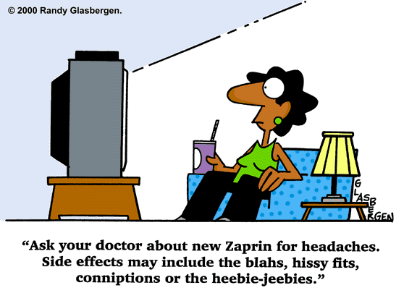
Öyle televizyon seyrederken ders tekrar edilmez...Kalk bakalım
doğru masanın başına...
      Gürültülü Ortamda Çalışma
  Müzik dinlenen, radyo ve televizyonun açık bulunduğu veya çevreden çok gürültünün geldiği bir ortamda ders çalışmak çalışmadan alınacak verimi düşürür. Öğrenmenin en önemli koşulu dikkattir.

Slide 37
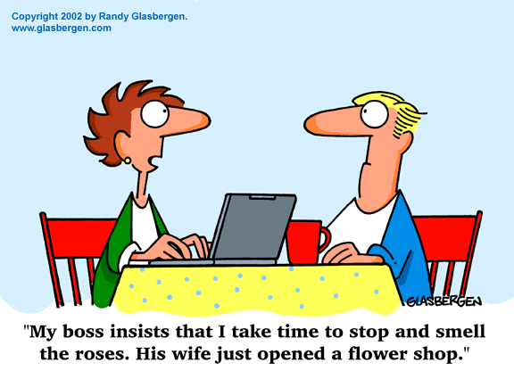
Ahmet Ders çalışıyor
bizim sessiz olmamız lazım.
Çalışma odanız yeterince sıcak ve soğuk olmalı,iyi aydınlatılmalı,ışık gözlerinizi yormamalı.
Çalışma ortamında aile bireyleri ile birlikte olma zorunluluğunuz varsa onlardan sessiz olmalarını istemelisiniz.(televizyon,radyoyu açmamak,yüksek sesle konuşmamak gibi)Yada siz bu ortamda çalışmaya kendinizi alıştırmalısınız.

Slide 38
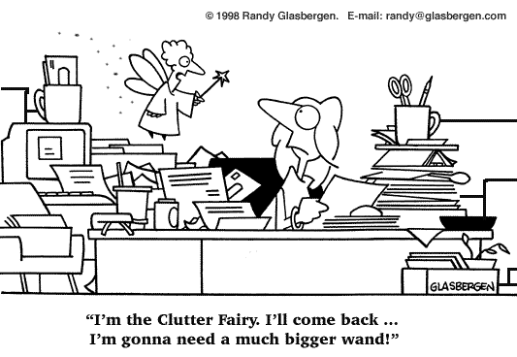
Dağınık Ortamda Çalışma
Çalışma odanızın havadar, masanızın temiz ve düzenli olması çalışma veriminizi yükseltecektir. Çalışma masanızın üzerini çalışmaya başlamadan önce toparlar ve sadece çalışacağınız ders ile ilgili materyali bırakırsanız çalışma sırasında dikkatiniz dağılmaz. Yalnızca dersle ilgilenebilirsiniz.

Slide 39
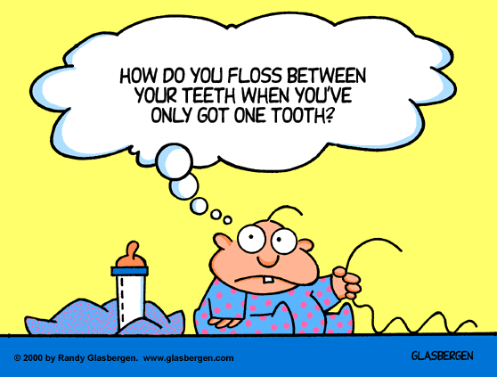
BENİM BÜYÜMEYE İHTİYACIM OLDUĞU İÇİN YATIYORUM
YA SİZ???
    YATARAK UZANARAK ÇALIŞMA
Yatarak veya uzanarak bir materyali okumaya başladıktan sonra gevşemeye başlarsınız ve dikkatiniz dağılır, uykunuz gelir. Bu nedenle çalışmalarınızı mutlaka çalışma masanızda veya sandalyenizde yapmalısınız.

Slide 40

VI- DİKKATİNIZİ UYANIK TUTUNUZ
İnsanda dikkat her an vardır, önemli olan bunun çalışılan konu üzerinde toplanabilmesidir. Sevilen ve ilgi duyulan bir konu, dikkatin uyanık tutulmasına yardım eder.
Daima belirli yerlerde çalışmak, gürültünün bulunmadığı ortamlarda çalışmak, sandalyede oturarak çalışmak, masada gerekli araçlar dışında başka şeyler bulundurmamak, çalışma yerini 18-20 derece sıcaklıkta tutmak, işleri sıraya koymak, işleri bitirmede kendinizle yarış kararı almak, her seferinde bir çeşit işle çalışmak dikkatin dağılmasını önleyici yöntemlerdir.

Slide 41

VII- DERSE HAZIRLIKLI GELİNİZ
Başarılı olmanın yollarından biri de derslerin işlenmesine etkin olarak katılmaktır. Derslerde sürekli edilgin durumda kalan öğrencilerin işlenen konuları anlamaları zordur.
Öğrenciler okula gelmeden önce, o gün işleyecekleri konuları gözden geçirmelidirler. Bu sayede hem derslerin işlenişine katılmak için gerekli güveni kazanırlar, hem de öğretmenin anlattıklarını daha kolay anlarlar.

Slide 42

VIII- NOT TUTUNUZ
Not tutarken;
1. Anlatılanlar öğretmenin ağzından çıktığı gibi değil, anlaşıldığı gibi yazılmalıdır.
2. Öğretmenin anlattığı konunun ana fikri ve anlamları kavranıncaya kadar beklenilmelidir.
3. Zamanın çoğu yazmakla değil, dinlemekle, fikirleri kavramaya çalışmakla geçmelidir.
4. Konu; grafik, sekil, istatistik vb. bilgilere dayalı olarak anlatılıyorsa notlar arasına bunlarda alınmalıdır.
5. Önemli fikir ve paragrafların aynen yazılmasında fayda vardır.
6. Yazıların düzgün ve okunaklı olmasına önem verilmelidir. Önce yazma, sonra temize çekilme yoluna gidilmelidir.

Slide 43

IX- ARAÇ - GEREÇ VE KAYNAKLARDAN YARARLANINIZ
Öğrenci, herhangi bir konunun öğrenilmesinde, basılı araçlara ne kadar baş vurursa, öğrenme ilgisi ve zihinsel yetileri de o kadar çok genişleyecektir.
Basılı öğrenme araçlarından yararlanmada çizelge grafik, harita ve resimlerin özel bir önemi vardır. Bunlar sayfalarca anlatılan bilgileri topluca ve bir arada vererek o konunun kavranmasına yardımcı olmaktadırlar.

Slide 44

X- VERİMLİ OKUYUNUZ
Öğrenmede hızlı okuma önemli ve gereklidir.
Vakit geçirmek amacıyla bir hikaye veya roman okurken okuma hızı oldukça yüksek olabilir. Ama okuma yorum yapma, eleştirme özet çıkarmak için yapılıyorsa okuma hızı yavaş olmalıdır.
Hızlı okumanın en önemli yolu sessiz okumalıdır. Sessiz okuma hızı arttırdığı gibi anlamayı da kolaylaştırır. Hızlı ve anlamlı okuma becerisi kazanabilmek için bol bol okuma çalışmaları yapılmalıdır.

Slide 45

XI-ARALIKLI TEKRARLAR YAPARAK UNUTMAYI ÖNLEYİNİZ
Öğrenilenler zamanla unutulabilir. Unutmayı önlemenin iki yolu vardır. Bunlardan biri öğrenilen bilgileri yeri geldikçe kullanmak, diğeri de aralıklı olarak tekrar etmektir.
Öğrenciler öğrendiklerini yeri geldikçe kullanırken hem bunların işe yaradığını görecekler, hem de yeni bilgiler edinmeye motive olacaklardır.
Aralıklı olarak yapacakları tekrarlar sayesinde ise bir taraftan eski öğrendiklerini hatırlarken diğer yandan da sınavlara her an hazır durumda olacaklardır.

Slide 46
NASIL BİR ZAMANLAMA,
DERS ÇALIŞIRKEN
SİZE EN YÜKSEK VERİMİ SAĞLAR?
40’ + 10’ + 10’ = 60’
Çalışma
Tekrar
Dinlenme

Slide 47
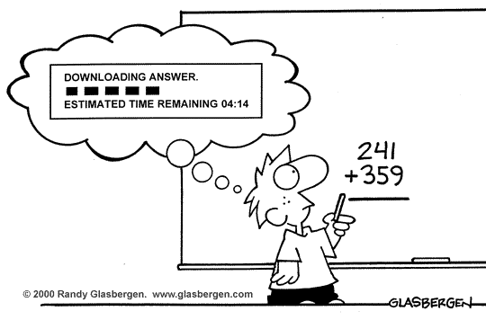
Dersin işlendiği gün tekrar edilmesi unutma düzeyini azaltır.
Dersleri her gün aynı saate yerleştirin.

Slide 48
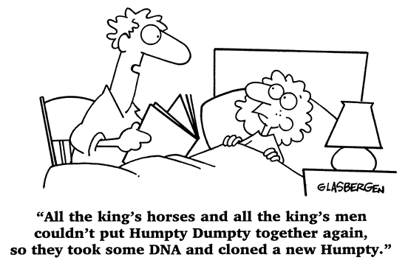
Öğrenme üzerinde en az bozucu etki yapan etkinlik uykudur. Bu nedenle yatmadan önce 15-20 dakika çalışılan konular tekrar edilir ve sabahleyin de bu konular 15-20 dakikalık bir süre tekrar edilirse; çalışılan konunun uzun süre hatırlanabilmesi için önemli bir avantaj sağlanmış olur.

Slide 49

Bir insan ;
Okuduklarının % 10 unu
İşittiklerinin % 20 sini
Gördüklerinin % 30 unu
Hem görüp hem işittiklerinin % 50 sini
Söylediklerinin % 70 ini
Yapıp söylediklerinin % 90 ını hatırlar..

Slide 50
DİNLENME ARALARININ ÖNEMİ NEDİR ?
100%
Planlanmış aralar
verildiği zamanki
Hatırlama Eğrileri
75%
İki saat hiç ara
verilmediği zaman
Hatırlama Eğrisi
50%
İki saatten fazla
hiç ara verilmeden
çalışılan
Hatırlama Eğrisi
25%
0%
1 saat
2 saat
öğrenmenin başladığı nokta

Slide 51


XIV- SINAVLARI NASIL ATLATIRIM?
• Öğretmenlerinize sınava nasıl çalışılabileceğini sorun.
• Çalışır ve tekrarlarken kısa aralar verin.
• Yorgun bir zihin iyi hatırlayamaz.
• Çalışma programı yapın
• En iyi çalışabileceğinizi düşündüğünüz zamanlarda tekrarlar yapın.
• Sağlıklı kalın.
• İyi uyuyun ve yeterli beslenin.
• Egzersiz yapın.
• Yürüyün, koşun, herhangi bir sporla uğraşın.

Slide 52

SINAVLARI NASIL ATLATIRIM?
• Olumlu düşünün.
• Elinizden gelenin en iyisini yapın.
• Hiç kimse daha fazlasını yapamaz.
• Tetikte olun.
Hasta gibi hissederseniz, endişeleriniz hakkında birileriyle konuşun.
Çok rahat davranmayın.
• Sınav konusunda biraz endişe çok çalışmanızı sağlar.
• Eğer sınavdan sonra bu konuyu konuşmak istemiyorsanız, konuşmayın. Aslında bu konuda hiç düşünmeyin bile. Yapılan yapılmıştır. Yazdıklarınızı değiştiremezsiniz.

Slide 53
UNUTMAYINIZ Kİ.
Üşüyen insan,ateşi düşünerek ısınmaz.
Acıkan insan nefis yemekleri düşünerek açlığını gidermez.
Sen de sadece çalışmak gerektiğini düşünerek başarılı olamazsın.
Düşündüğün yeter;haydi şimdi düşündüklerini UYGULA.

Slide 54



Dinlediğiniz için
Teşekkürler

